Slide 1
OpenResty和实时计算密集型服务
张顺 2016年9月

Slide 2
常见的几种服务

Slide 3
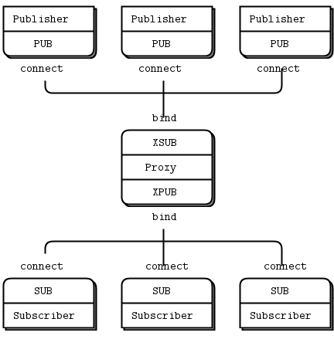
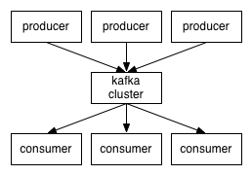
kafka
zmq
1. 收到数据后异步处理 - 消息队列

Slide 4
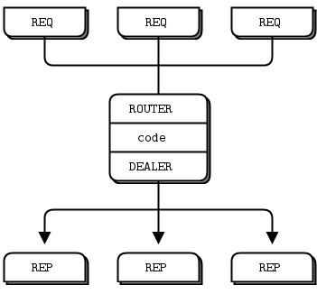
2. 收到请求后同步处理 - 请求响应

Slide 5
语音识别服务
实时音频流
实时反馈
3. 收到数据实时处理并反馈

Slide 6
演示EverInput

Slide 7
回顾原服务

Slide 8
时间回到2011年, 几个初生牛犊的工程师参考nginx用c语言完整实现了server/client

Slide 9
两个”理由”:
我们要自已完全可控, 不使用任何第三方的代码
我们能实现得更好

Slide 10
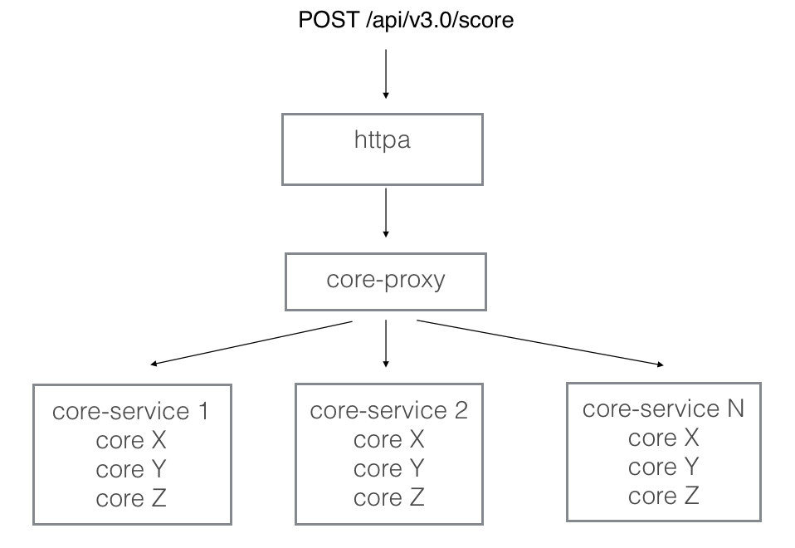
server端分三层:
httpa, core-proxy, core-service

Slide 11
时过境迁, 2年后旧服务的诸多问题了慢慢呈现出来:
1. 代码结构设计不合理
2. 代码风格奇特, 可读性差
3. 文档不全, 新人无从快速上手
4. 很难扩展新功能
5. 性能差, httpa/core-proxy仅支持1k并发, 更别谈C10K
6. 整体架构层次太多, 部署维护很费神

Slide 12
到后来已经渐渐没人愿意, 也没人有能力维护好这一代的服务程序了, 再也跟不上业务发展的需要了

Slide 13
基于OpenResty的新服务

Slide 14
2014年初我们开始重新思考计算密集型服务的设计和实现, 只有一个核心目的:

Slide 15
简单

Slide 16
这也是UNIX哲学里最重要的KISS原则：
1. 简单才易于开发和维护
2. 简单才易于整体架构
3. 简单才易于扩展
4. 简单才易于做到稳定
5. 只有做简单才有资格谈性能

Slide 17
由于有了上次的教训, 所以这次绝不从头开发。
尝试基于nginx开发, 当开发完第一个c module时, 觉得还比较麻烦。

Slide 18
偶然发现了春哥开发的OpenResty。
由于略懂Nginx, 平时又受益于lua, 便尝试OpenResty(nginx + ngx_lua)作为计算服务的容器.

Slide 19
Nginx作为单线程EventLoop的代表, 以其每秒轻松过万的QPS的出色性能, 一般是作为网络IO密集型的web服务器或代理服务器.
OpenResty的出现让nginx具备应用服务器的能力.

Slide 20
OpenResty作为计算服务容器还有两个主要问题需要解决:
1. 计算与主循环分离
2. 与核心c语言计算代码集成

Slide 21
OpenResty的lua代码是执行在主线程事件循环里的, 在主循环里不能有任何复杂的计算或其它可能阻塞主循环的代码。

Slide 22
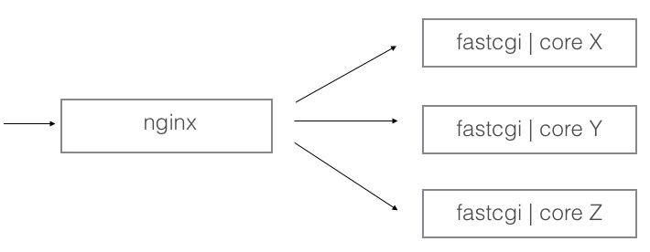
经典方案: nginx + fastcgi

Slide 23
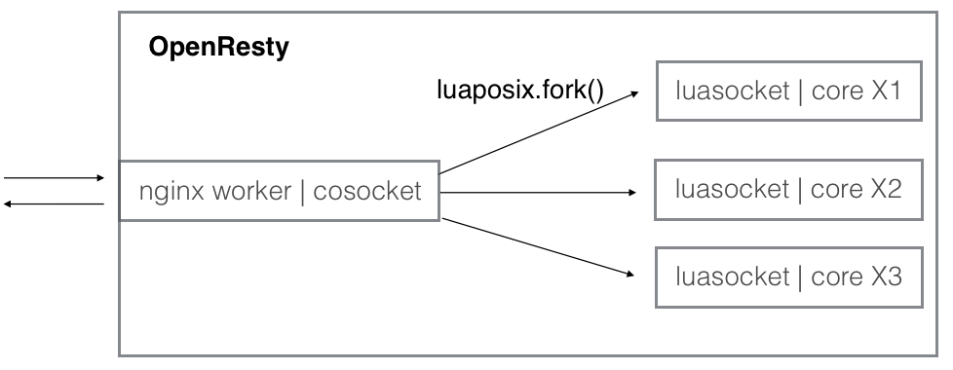
all in OpenResty

Slide 24
只使用一个nginx worker
因为是计算密集型服务, 一台服务器只能处理不到一百个并发请求甚至更少, 一个nginx worker处理网络IO足够了

Slide 25
2. posix.fork()创建计算进程
ngx_lua没有提供fork方法, 这里用的是luaposix, luaposix提供了丰富的posix方法的lua绑定.
另外由于还需要对计算进程有更灵活的控制, 比如某个计算耗时异常时需要强行kill, 某个计算进程crash时的特殊处理, 所以选择了自已fork并管理计算进程.

Slide 26
3. nginx worker和计算进程间通过tcp连接通信
为了避免block主循环, nginx worker端的服务代码里使用cosocket与计算进程通信即可
计算进程用luasocket

Slide 27
4. 所有服务逻辑都用lua实现
a. 设计精巧, 核心代码量只有1w多行, 编译后完整的VM小于100KB
b. 内存开销小, 唯一字符串只有16B, 闭包只有24B
运行效率高, 加上LuaJIT更是接近c/c++
c. 原生支持coroutine, 依靠coroutine完成yield/resume的切换开销很小

Slide 28
5. 对计算进程的一些特殊要求
不能使用ngx.socket, ngx.sleep, ngx.timer, ngx.log, ngx.thread等ngx_lua里的方法, 在计算进程用luasocket与nginx worker进行同步阻塞的tcp通信
在计算进程里只需埋头计算, 计算完成后等待下一个计算请求

Slide 29
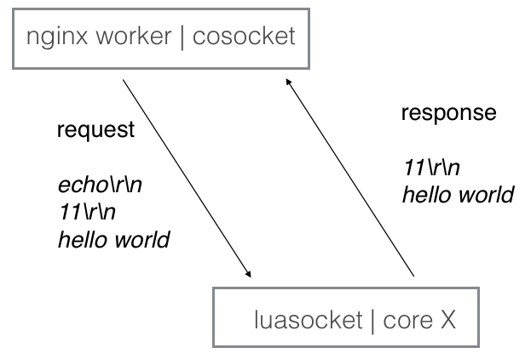
6. 简单的文本协议示例
第一行是请求类型标识, 第二行是数据长度, 紧接着是数据内容. 使用文本协议, 简单直白可读易解析.

Slide 30
一些优化的设计和实现

Slide 31
共享内存
linux在fork时对内存的管理是写时拷贝(copy-on-write), 当有大量数据属于只读型时, 可以在init_worker_by_lua里一次性将资源加载到内存里做共享, 可以节省大量物理内存, 以及节省加载时间. 在我的实际项目中有10GB的模型资源需要一次性load到内存.

Slide 32
2. 进程池
在我的intel i5机器上posix.fork()的耗时是毫秒级, 这当然会block住主循环的, 可以加一个进程池管理机制, 保留一些空闲进程, 同时增加计算进程的重复利用来做一定程度上的优化.

Slide 33
3. 过载保护
增加这个机制是防止负载过高时假死, 一般有两个控制参数max_utilization和pending_time.
max_utilization是cpu最高使用率的阈值一般设为0.8
pending_time是忙时等待时间一般设为2000ms. 使用率超过0.8就代表机器繁忙, 这时新的请求最多等待2000ms, 如果2000ms时间内cpu使用率降下来则处理计算请求, 否则响应server busy

Slide 34
4. 微服务
微服务是个架构上的概念, 在设计和实现单个计算服务时也得按微服务的思想来做. 我们把整体服务做了切分:
a. 一种类型的计算作为一个单独的服务
b. 一个nginx实例只运行一种类型的计算服务
不同服务用uri区分 这样可以方便用成熟的代理程序来实现负载分发, 例如haproxy或nginx

Slide 35
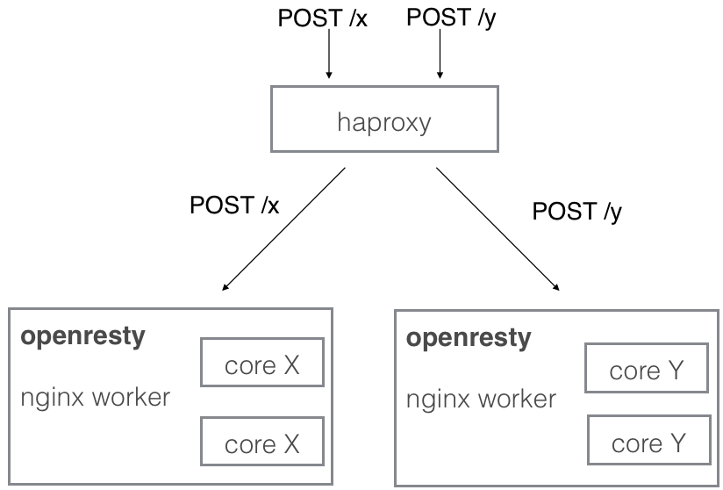
新计算服务逻辑架构

Slide 36
最终那5万多行c代码被简化成了几千行lua代码
以前要维护的三个服务程序也变成了一个
逻辑架构也变得简单

Slide 37
对OpenResty的贡献:
feature: duplex cosocket - OpenResty v1.7.2.1
bugfix: tcp_nodelay - OpenResty v1.7.4.1

Slide 38
Q&A

